Slide 1


Slide 2

TEMAS
PROCESO DE SOLICITUDES DE GASTO
FECHAS CLAVES Y CONSIDERACIONES
ESPACIO PARA PREGUNTAS
FORMULARIOS Y DOCUMENTACIÓN

Slide 3
PROCESO SOLICITUDES DE GASTOS
Actores y etapas del proceso de compras
Dirección de Pregrado Equipo de proyectos
Revisar factibilidad presupuestaria y pertinencia de la compra
Revisar ofertas y seleccionar al proveedor
Coordinar entrega producto/servicio con el proveedor
Confirmar recepción conforme
Unidad de Proyectos Estratégicos de Prorrectoría
Ingresar solicitud al sistema
Gestionar pago de la factura
Unidad de Compras de Prorrectoría
Publicar compra en Mercado Público
Emitir orden de compra
Responsable del proyecto
Completar formulario y enviar al correo proyecto.ipg@usach.cl
Retirar producto/servicio previa coordinación

Slide 4
PROCESO SOLICITUDES DE GASTOS
Actores y etapas del proceso de honorarios
Dirección de Pregrado Equipo de proyectos
Revisar factibilidad presupuestaria y datos de contratación
Ingresar datos contractuales
Solicitar informe de producto
Solicitar firmas
Unidad de Proyectos Estratégicos de Prorrectoría
Ingresar solicitud al sistema
Gestionar pago de producto
Completar formulario y enviar al correo proyecto.ipg@usach.cl
Confirmar v°b°
Responsable del proyecto
Prestador de servicio
Ingresar datos y documentos en la plataforma
Completar informe y producto

Slide 5
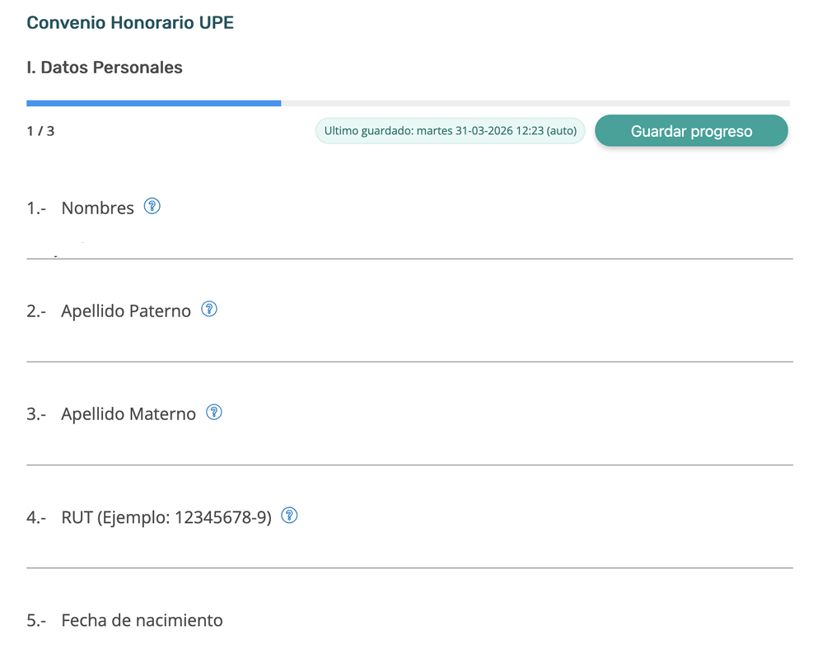
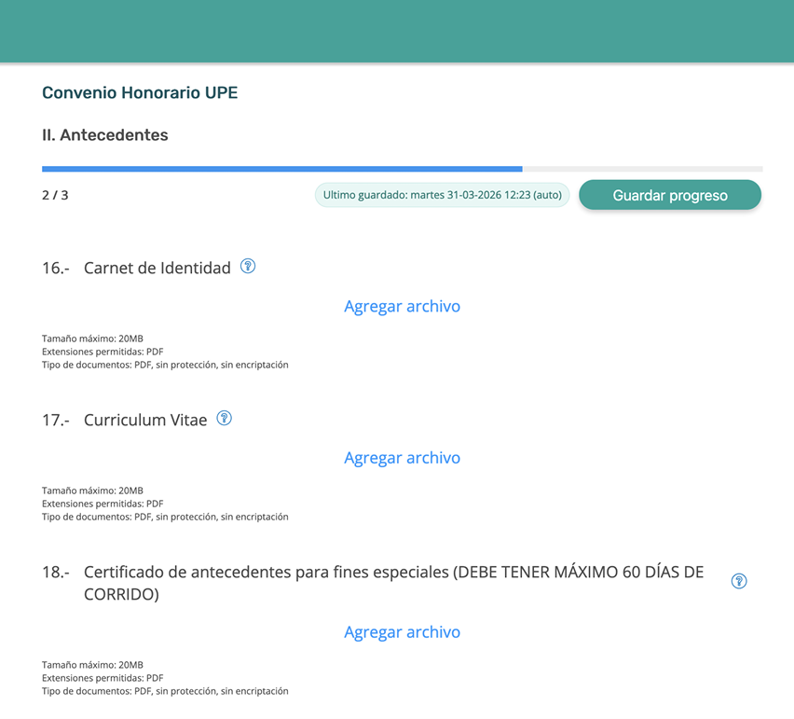
PROCESO SOLICITUDES DE GASTOS
PLATAFORMA PWA PARA LA CREACION DE SOLICITUDES DE HONORARIOS

Slide 6
FORMULARIOS Y DOCUMENTACIÓN
HONORARIOS
FORMULARIO DE SOLICITUD DE CONVENIOS A HONORARIOS
CONSTANCIA DE EXPERTO
CÉDULA DE IDENTIDAD
CV
CERTIFICADOS DE ANTECEDENTES
AUTORIZACIÓN DE DEPÓSITOS
BECAS
FORMULARIO DE SOLICITUD DE BECAS
COMPROBANTE DE MATRÍCULA O CERTIFICADO DE ALUMNO REGULAR
COMPRAS
FORMULARIO DE SOLICITUD DE COMPRA
COTIZACIÓN DE REFERENCIA
ENLACE PARA DESCARGAR FORMULARIOS Y OBTENER MAYOR INFORMACIÓN: https://proyectoipg.usach.cl/ipg/

Slide 7
FECHAS CLAVES
Inicio ejecución presupuestaria y recepción de solicitudes
3 de agosto 2026
Fin de periodo de recepción de solicitudes
30 de septiembre 2026
Entrega del Informe final
30 de julio 2027

Slide 8

ESPACIO PARA PREGUNTAS

